Slide 1
От «второго пилота» к автономному агенту: как развивается ИИ в юриспруденции?
Роман Янковский,
менеджер по развитию Нейроюриста Яндекса, к.ю.н.

Slide 2
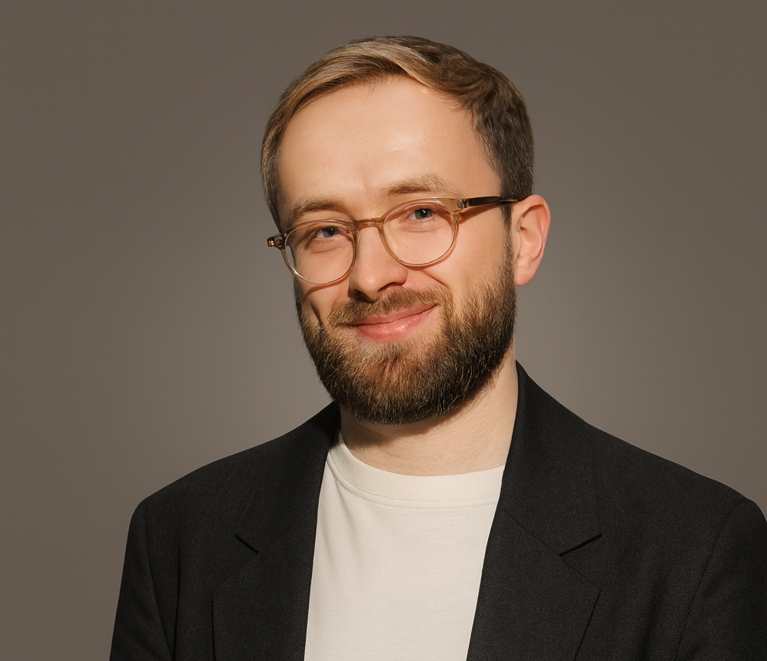
Роман Янковский
Менеджер по развитию Нейроюриста в Яндексе, к.ю.н.
Обо мне
Практикующий юрист с 2008
Ранее — партнер юридической фирмы «Томашевская и партнеры»
Автор нескольких книг, в том числе
«Составила машина, подпишет человек»

Slide 3


Почему ИИ для юристов — неизбежен
Юридическая работа почти полностью построена на текстах
Большое количество рутинных операций
Относительно высокий ФОТ и стоимость юридических услуг
Прочитать → выделить важное → применить правило → сформулировать ответ
Нормы, документы, судебные акты, переписка и т. д.
Экономия нескольких часов
в неделю быстро превращается
в экономический эффект
Большое количество оцифрованных данных
ИИ дает высокий потенциал экономии,
но и высокий риск ошибок
НПА, решения судов, разъяснения, рекомендации

Slide 4

Почему при всём этом
право сложно для ИИ?
Право локально
Право меняется
Российское право требует российских источников, практики и другого контекста
Без актуальной базы модель легко опирается на старую редакцию нормы или устаревшую практику
Часто нет одного
правильного ответа
Цена ошибки высока
Юридическая ошибка может приводить
к штрафам, убыткам, проигранным делам, личной ответственности
Есть варианты с разным уровнем риска

Slide 5
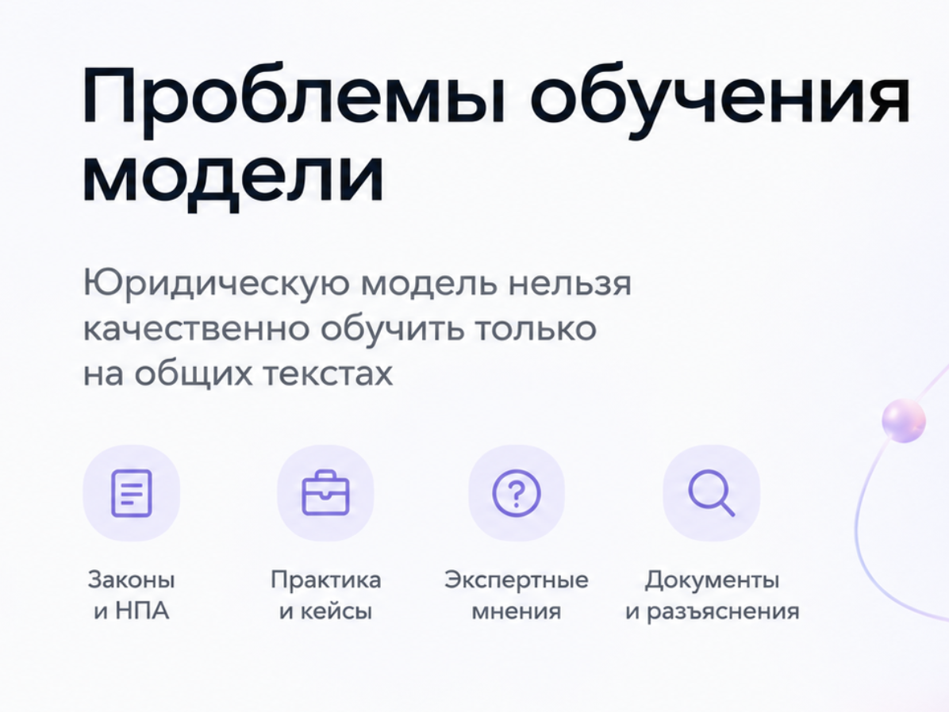




Проблемы обучения модели
Юридическую модель нельзя качественно обучить только на общих текстах
Законы и НПА
Практика
и кейсы
Экспертные мнения
Документы
и разъяснения

Slide 6
«Галлюцинации» ИИ принципиально неизбежны
Ошибки ИИ возникают
и по другим причинам
Модель предсказывает наиболее вероятный ответ, а не правильный
    Устаревшие ссылки в разъяснениях органов власти. Устаревшие цитаты в решениях судов. Неактуальные доктринальные источники.
В отличие от нас, модель не может «осознать», что не знает ответа. Модели могут генерировать текст, который кажется правдоподобным, но не является верным.
Notes:
— ПРОИСХОЖДЕНИЕ СЛАЙДА —
Сводная презентация: слайд 94 из 144.
Источник: Лекция_ВШГА_МГУ_27.06_РЯ_v2.pptx
Исходный слайд: 6. Последнее сохранение PPTX: 2026-06-27T09:19:47Z.
Раздел: Приложение A. Практика работы с ИИ.
Статус в источнике: видимый.
Содержательные формулировки и данные перенесены из источника; внешняя проверка не выполнялась.

Slide 7


Технологический сдвиг: RAG
RAG — генерация ответа с опорой
на найденные внешние источники: нормативные акты, судебную практику, базу внутренних документов
RAG не устраняет ошибки полностью: если база неполна, поиск выбрал
не тот документ или в запросе
не хватает фактов, ответ все равно может быть неверным
Для юридического ИИ это ключевая технология: модель не должна «вспоминать» норму из датасета, она должна найти актуальный источник
и сформулировать ответ на его основе

Slide 8
Технологический сдвиг: рассуждающие модели
Юридические задачи часто требуют цепочки рассуждений
Общее правило
Специальная
норма
Исключение
Условие применения
Вывод
Reasoning-модели лучше справляются со сложными задачами
Разбивают вопрос на шаги, проверяют выводы и удерживают логику анализа.
Но не застрахованы от ошибок: неверная исходная посылка может привести
к убедительному, но ошибочному выводу

Slide 9

Чему мы научились?
Главные претензии
к ИИ-сервисам для юристов
RAG смягчил часть проблемы
Модель может искать актуальные источники без полного переобучения
Галлюцинации, нет ссылок на актуальные нормы, регулярного обновления
Reasoning-модели и агенты лучше подходят к многошаговой структуре юридического анализа
Вывод тот же
Legal AI остается вторым пилотом,
а не заменой юристу
Готовые команды уменьшают
зависимость от промпта

Slide 10





Где ИИ уже дает эффект?
Первичный поиск
Сжатие информации
Черновики
Аргументы, регулирование, судебная практика.
Саммари нормативного блока, судебного акта, договора, переписки, пакета документов.
Письма, ответы на типовые запросы, претензии, чек-листы
Договорная рутина
Мониторинг
Сравнение с шаблоном, red flags, извлечение сроков, сумм, обязанностей, штрафов
Изменения законодательства, судебных дел, контрагентов, портфеля договоров

Slide 11



Где ИИ слабее человека?
В основном — в сложных задачах, требующих стратегического и творческого подхода
Выбор правовой стратегии
при неполных фактах
и нескольких интересах
Оценка доказательств, переговорной позиции
и поведения контрагента
Ответственность
за юридическое заключение
и управленческое решение
Работа с редкими, неструктурированными
и политически чувствительными ситуациями

Slide 12
Что дальше?
Следующий шаг — не чат, который отвечает на вопросы,
а агентская система, которая выполняет
последовательность действий целиком
Принять договор
от бизнеса
Определить тип договора и применимый чек-лист
Проверить контрагента по договору
Проверить договор
Предложить правки
Подготовить письмо контрагенту
Поставить задачу юристу по спорным пунктам
Юрист становится постановщиком задачи, контролером качества и владельцем риска

Slide 13
Нейроюрист

Slide 14

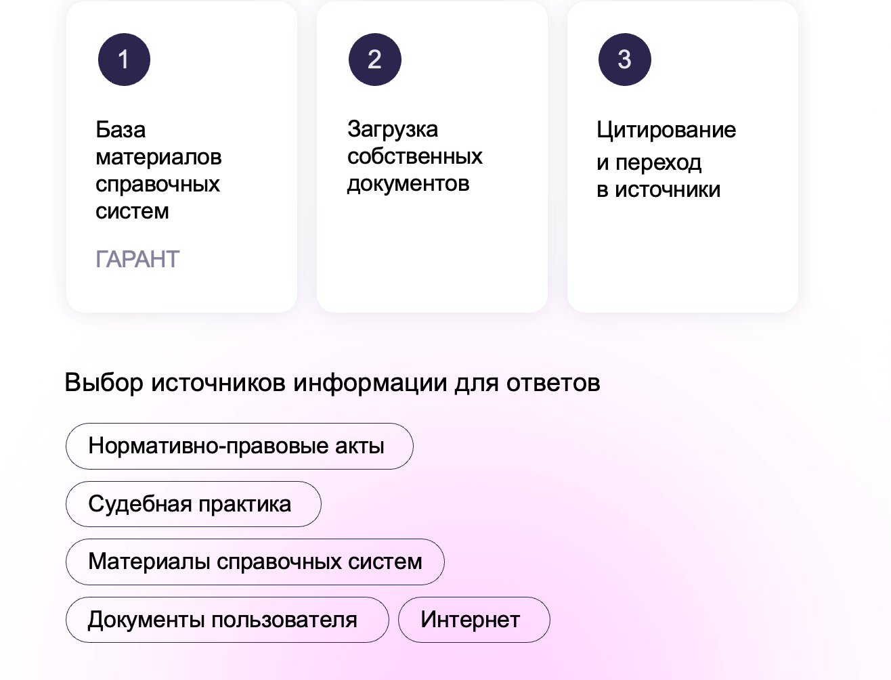
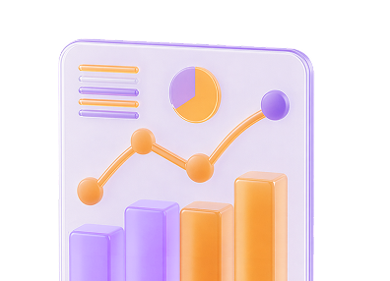
Что это за продукт?
01
02
03
Важно
База материалов справочных систем
ГАРАНТ
Загрузка собственных документов
Цитирование
и переход в источники
Это не новый чат
поверх Алисы,
а специализированный продукт, где модель —
только один
из элементов системы
Выбор источников информации для ответов
Нормативно-правовые акты
Судебная практика
Материалы справочных систем
Документы пользователя
Интернет

Slide 15

Архитектура
Продукт спроектирован как цепочка моделей, поисковых модулей и проверок
Пользователь
задает вопрос
или загружает файл
Классификатор
определяет отрасль
права и тип задачи
RAG-платформа
ищет релевантные источники
в правовой базе и, при необходимости, в интернете
или документах пользователя
Интерфейс
показывает ответ
и позволяет задавать уточняющие вопросы
Сервис
распознает вход: текст, PDF, презентация, изображение,
аудио, видео
Модель
формирует ответ
с цитатами и ссылками

Slide 16

Учет специфики источников в RAG
Нейроюрист постепенно уходит от чата к системе специализированных агентов
Что учитывает агентский поиск:
Ошибка юридического
RAG часто возникает
не в генерации текста,
а на этапе выбора
и ранжирования источников
Иерархию источников: закон, подзаконный акт, позиция высших судов, рядовая практика, письмо ведомства, комментарий
Редакцию и дату применимости нормы
Отрасль права
Противоречивую судебную практику
Связь источника с фактическими обстоятельствами дела

Slide 17

Агенты и оркестрация запроса
Нейроюрист постепенно уходит от одного чата
к системе специализированных агентов
Перспективная архитектура
Одна модель
переформулирует запрос
Вторая модель
классифицирует отрасль и тип задачи
Поисковый модуль
ищет источники
Отдельные модули
распознают файлы, таблицы, изображения
и аудио
Основная модель
формирует ответ
Отдельный модуль
генерирует документ
Проверочные модули
оценивают цитаты,
полноту и формат

Slide 18









Готовые команды в Нейроюристе
Когда нужно решить задачу, а не формулировать задание
Сравнение документов
Анализ договора
Расшифровка записей встреч
Ответ
на претензию
Проверка рекламных материалов
Подбор судебной практики
Перевод
с юридического
Перевод
с иностранного языка
Дизайн юридических документов
Перевод на юридический
Проверка правописания
Стилизация текста

Slide 19
Отраслевая специализация
Нейроюрист поддерживает тринадцать отраслей
российского права
Почему не все отрасли?
Разные отрасли используют разные источники. Единая «юридическая модель вообще» хуже, чем модель и RAG, настроенные на конкретный правовой домен. Поэтому приходится есть слона по частям
Трудовое
Обязательственное
Информационное
Корпоративное
Рекламное
Интеллектуальная собственность
Защита прав потребителей
Гражданский и арбитражный процесс
И другие

Slide 20

Кейсы использования

Slide 21

Сценарий 1: юридическое исследование
Типовой сценарий: юрист формулирует вопрос
на естественном языке и получает первичную справку
Примеры запросов
Результат
Список применимых НПА, ключевые требования, ограничения, ссылки
на источники и первоначальная структура ответа
1
Сделай справку по регулированию сервиса рассрочки между разными продавцами
2
Какие сотрудники вправе брать ежегодный отпуск в удобные им даты?
3
Какие требования есть к рекламе стимулирующей
акции в мобильном приложении?
Роль юриста
Проверить полноту поиска, применимость источников
и добавить бизнес-контекст

Slide 22
Сценарий 2: самопроверка, быстрый поиск
Это сценарий не для «получить окончательное заключение»,
а для ускорения проверки собственной гипотезы
Примеры
Ценность
Юрист быстро находит стартовую точку, источники и контраргументы
1
Влияет ли отпуск за свой счет на срок привлечения
к дисциплинарной ответственности
2
Можно ли отказать работнику в донорских выходных на выбранные даты
3
Нужен ли приказ по форме Т-5
при переводе сотрудника на другую должность
Ограничение
В случае сомнений приходится открывать источник и изучать самому

Slide 23

Сценарий 3: работа с документом
ИИ становится интерфейсом к загруженному документу
Примеры
Риск
Модель может пропустить положение, неверно связать пункт с вопросом.
Крупные документы
могут не поместиться
в контекстное окно
1
Проверить доверенность: может ли поверенный заключить договор без указания суммы
2
Описать порядок расторжения договора заказчиком
3
Выделить суть претензии и предъявленные требования
4
Кратко разобрать судебное решение: кто выиграл и почему
5
Извлечь условия, дедлайны, риски, обязательства и спорные формулировки

Slide 24



Спасибо!
Роман Янковский
Менеджер по развитию Нейроюриста, к.ю.н.
iankov-r-m@yandex-team.ru
@roman_yankovskiy

